Slide 1
Кислотный дождь
Демонстрация явления "кислотный дождь"

Slide 2
^{Кислотный дождь}
Демонстрация явления "кислотный дождь"
^{Цель}
Цель работы - исследовать влияние предвестника кислотного дождя на кислотность воды, выработать гипотезу, а затем проверить ее с помощью pH-метра Labidsc.

Slide 3
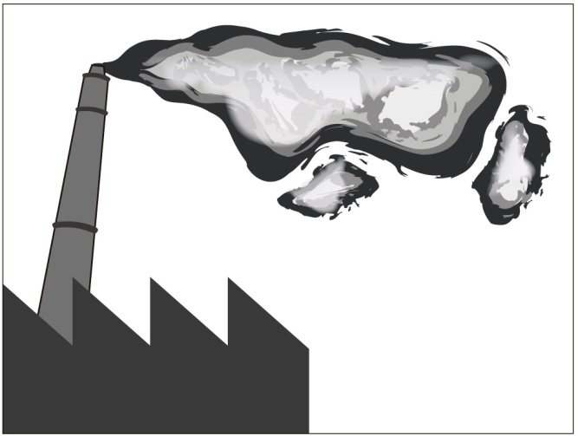
^{Кислотный дождь}
Демонстрация явления "кислотный дождь"
^{Введение и теория}
Современное общество во многих аспектах повседневной жизни полагается на использование ископаемого топлива, например для нужд транспорта, производства электроэнергии, отопления, промышленности и др.. При сгорании такого топлива в атмосферу выбрасывается огромное количество загрязняющих микрочастиц. Они могут переноситься ветром на большие расстояния или скапливаться в определенных местах.

Slide 4
^{Кислотный дождь}
^{Кислотный дождь}
Демонстрация явления "кислотный дождь"
^{Введение и теория}
Вы когда-нибудь видели или слышали о сером слое над некоторыми городами, который называется "смог"?
Какое влияние на окружающую среду оказывает газ, образующийся при сгорании ископаемого топлива?
Проведите со своим классом эксперимент, который позволит ответить на следующий вопрос:
Чем конкретно определяется pH кислотного дождя?

Slide 5
^{Кислотный дождь}
Демонстрация явления "кислотный дождь"
^{Введение и теория}
^{Теория}
Газы (азот, оксиды, двуокись серы и углекислый газ), образующиеся при сгорании ископаемого топлива, реагируют в атмосфере с водой и кислородом. В результате, образуется кислотный раствор, который, когда он выпадает в виде воды, называют кислотным дождем. Осаждение этих химических соединений также происходит во влажной атмосфере, где есть туман.
Кислотный дождь влияет, в основном, на водные экосистемы. Большинство озер и водных потоков имеют pH от 6 до 8. Этот диапазон важен для сохранения необходимой среды обитания растений и животных. Многие водоемы подвергаются серьезному воздействию, поскольку их пойменная почва не справляется с нейтрализацией дополнительной кислотности.
Добавление кислотных соединений в почву и воду оказывает непосредственное влияние на растения и животных.

Slide 6
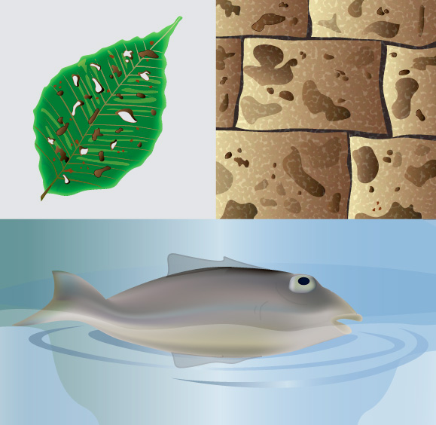
^{Кислотный дождь}
Демонстрация явления "кислотный дождь"
^{Введение и теория}
Многие леса очень чувствительны к изменению кислотности влаги в почве и воздухе, что приводит к таким разрушительным последствиям, как прямое разрушение ткани листьев или даже уменьшение роста корней. Животные, рыбы и амфибии подвергаются влиянию, в основном, на первой и ювенильной стадиях. Данные свидетельствуют, что при pH 5 большая часть рыбных икринок не может вылупиться, а при пониженном pH погибают взрослые особи.
Кроме того, кислотный дождь ускоряет разрушение зданий всех типов, что наносит особенно большой вред человечеству, когда разрушаются культурные и архитектурные памятники.

Slide 7
^{Кислотный дождь}
Демонстрация явления "кислотный дождь"
^{Введение и теория}
Теперь учащихся приглашают выдвинуть гипотезу, которая должна быть проверена экспериментально.
Как изменится pH воды при непосредственном воздействии CO₂?

Slide 8
^{Кислотный дождь}
Демонстрация явления "кислотный дождь"
^{Описание работы}
Студенты изучат изменение кислотности воды вследствие растворения двуокиси углерода. Они будут дуть в воду через соломинку и наблюдать результат в реальном времени, используя программу GlobiLab. После этого они воспользуются инструментами графического анализа, чтобы определить результаты.

Slide 9
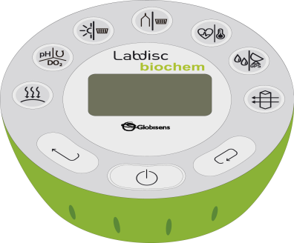
^{Кислотный дождь}
Демонстрация явления "кислотный дождь"
^{Ресурсы и материалы}
1
Labdisc
Лабораторный стакан
pH-метр
Соломинка
Дистиллированная вода
1
2
3
4
5
4
2
3

Slide 10
^{Кислотный дождь}
Демонстрация явления "кислотный дождь"
^{Использование Labdisc}
^{Настройка Labdisc}
Для сбора показаний измерений с помощью Labdisc и датчика pH, необходимо сделать следующие настройки:
Откройте программу GlobiLab и включите Labdisc
Нажмите на пиктограмму Bluetooth в нижнем правом углу экрана GlobiLab. Выберите используемый в настоящий момент Labdisc. После распознавания Labdisc программой, пиктограмма изменит цвет с серого на синий . Если вы предпочитаете USB-соединение, выполните те же указания, нажав на пиктограмму USB. Вы увидите то же изменение цвета, когда Labdisc будет опознан .
1
2

Slide 11
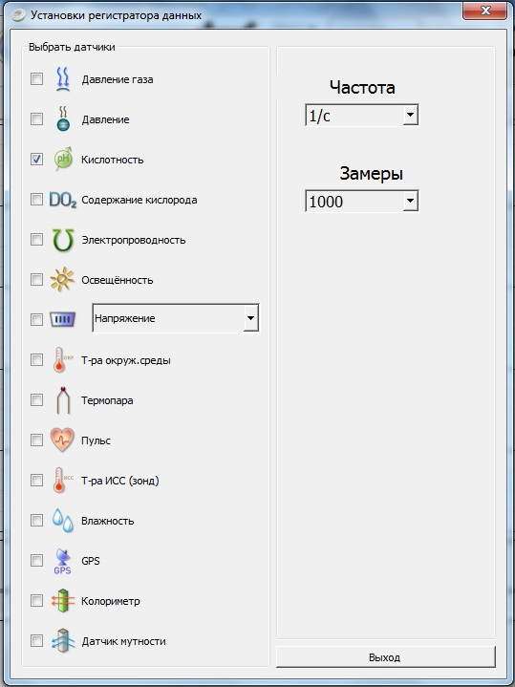
^{Кислотный дождь}
Демонстрация явления "кислотный дождь"
^{Использование Labdisc}
3
Нажмите , чтобы настроить Labdisc. Выберите pH в окне "Настройки регистратора". Введите "1/сек" в качестве частоты выборки и "1000" в качестве количества замеров.

Slide 12
^{Кислотный дождь}
Демонстрация явления "кислотный дождь"
^{Использование Labdisc}
4
После завершения настройки датчика, начинайте измерения, нажав
После завершения измерений, остановите Labdisc, нажав
5

Slide 13
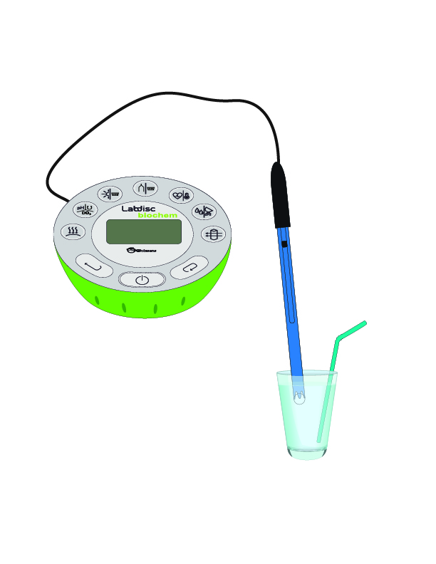
^{Кислотный дождь}
Демонстрация явления "кислотный дождь"
^{Эксперимент}
Налейте 50 мл дистиллированной воды в мерный стакан.
Погрузите датчик pH, не касаясь стенок и дна стакана.
Начните измерения и в течение нескольких секунд зарегистрируйте начальное значение pH.
Дуйте в воду через соломинку в течение одной минуты.
Продолжайте измерения в течение одной минуты, а затем остановите Labdisc.
1
2
3
4
5

Slide 14
^{Кислотный дождь}
Демонстрация явления "кислотный дождь"
^{Результаты и анализ}
1
Выберите в меню GlobiLab линейный график для отображения результатов эксперимента.
Затем пометьте участки кривой, соответствующие стадиям эксперимента, с помощью инструмента .
После этого отобразите маркерами значения pH от начального до конечного состояния, нажав на каждый отрезок.
2
3

Slide 15
^{Кислотный дождь}
Демонстрация явления "кислотный дождь"
^{Результаты и анализ}
Подтвердилась ли ваша гипотеза? Поясните.
Какое влияние оказало продувание воздуха через воду?
Как изменилось значение pH, когда вы прекратили дуть?

Slide 16
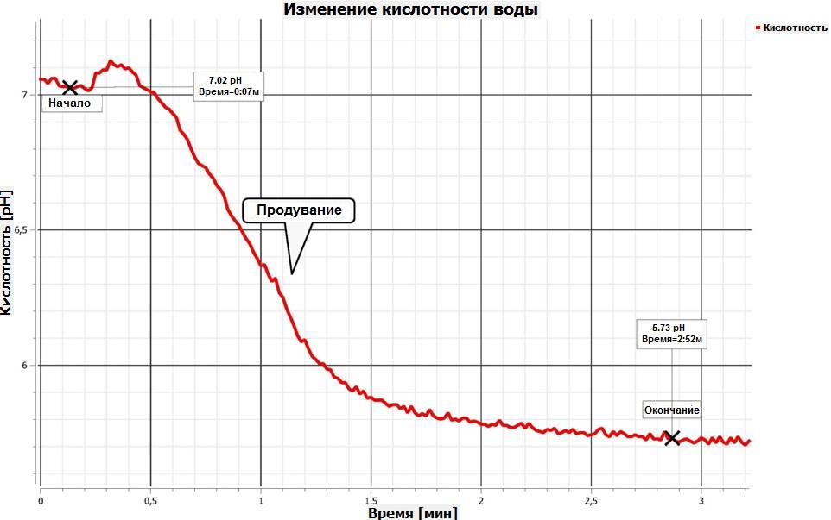
^{Кислотный дождь}
Демонстрация явления "кислотный дождь"
^{Результаты и анализ}
График ниже должен быть аналогичен графику, полученному учащимися:

Slide 17
^{Кислотный дождь}
Демонстрация явления "кислотный дождь"
^{Заключение}
От чего зависит уменьшение pH?
Учащиеся должны отметить, что pH снижается из-за растворения двуокиси углерода в воде. Снижение pH напрямую связано с наличием CO₂, которое зависит от времени продувания через воду.
Почему значение pH не достигло исходного значения после эксперимента?
Учащиеся должны сделать из эксперимента вывод, что растворенная двуокись углерода реагирует с водой и кислородом, поступающим с продуваемым воздухом, образуя раствор углекислоты. Они могут подкрепить свои предположения теоретическим материалом.

Slide 18
^{Кислотный дождь}
Демонстрация явления "кислотный дождь"
^{Заключение}
Как вы можете соотнести данный эксперимент с тем что происходит на Земле?
Учащиеся должны указать, что подкисление воды в результате эксперимента, вызванное растворенным CO₂, аналогично растворению в атмосфере промышленных газов. Важно соотнести уровень кислотности и концентрацию такого рода загрязнения.

Slide 19
^{Кислотный дождь}
Демонстрация явления "кислотный дождь"
^{Дальнейшее применение}
Как бы вы оценили уровень загрязнения атмосферы в вашем городе?
Учащиеся могут предложить собрать в течение зимы несколько проб дождя в их городе и измерить кислотность воды. Они должны наметить сравнить значения pH первого после длительного сухого периода дождя с последующими пробами воды.
Какие мероприятия могут помочь предотвратить кислотные дожди?
Учащиеся могут предложить ограничить количество промышленных выбросов и развивать альтернативные источники энергии. Они также могут упомянуть индивидуальные мероприятия, такие как очистка дымоходов, выключение устройств, когда они не используются, улучшение теплоизоляции домов для уменьшения использования систем обогрева или охлаждения и др..

